Slide 1
Den stabile organisation: Rutiner i organisationer
Kapitel 12
Birte Asmuß

Slide 2
Indhold
Stabilitet og forandring
Hvad er en organisationel rutine?
To perspektiver på rutiner
Ostensive og performative aspekter i organisationelle rutiner
Interaktionelle mikrorutiner som konstituerende for organisationelle makrorutiner
Opsummering (1) Hvad er organisationelle rutiner?
Opsummering (2) Relevansen for organisationel praksis
Opsummering (3) Hvordan undersøger vi rutiner i organisationer?
Øvelse

Slide 3
Stabilitet og forandring
Forandringsparathed vs. stabilitet
Stabilitet som en ressource ift. effektivitet
→ organisationelle rutiner

Slide 4
Hvad er en organisationel rutine?
Forudsigelige og gentagne måder at tænke om og løse specifikke arbejdsopgaver på.
Organisatoriske processer eller procedurer, som bidrager til at give organisationens handlinger retning og mål.
"repetitive, recognizable patterns of interdependent actions that involve multiple actors" (Dionysiou & Tsoukas, 2013: 181).

Slide 5
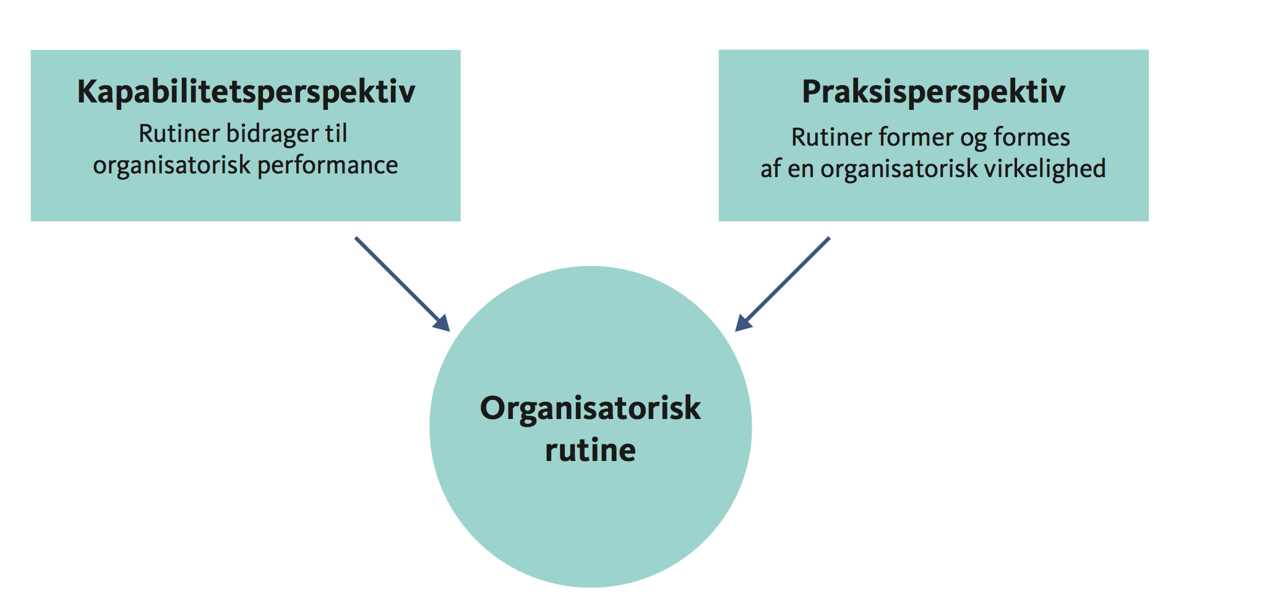
To perspektiver på rutiner

Slide 6
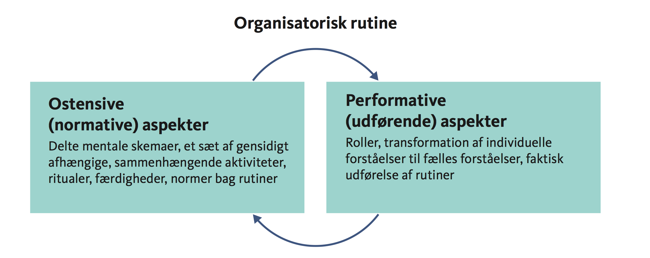
Ostensive og performative aspekter i organisationelle rutiner

Slide 7
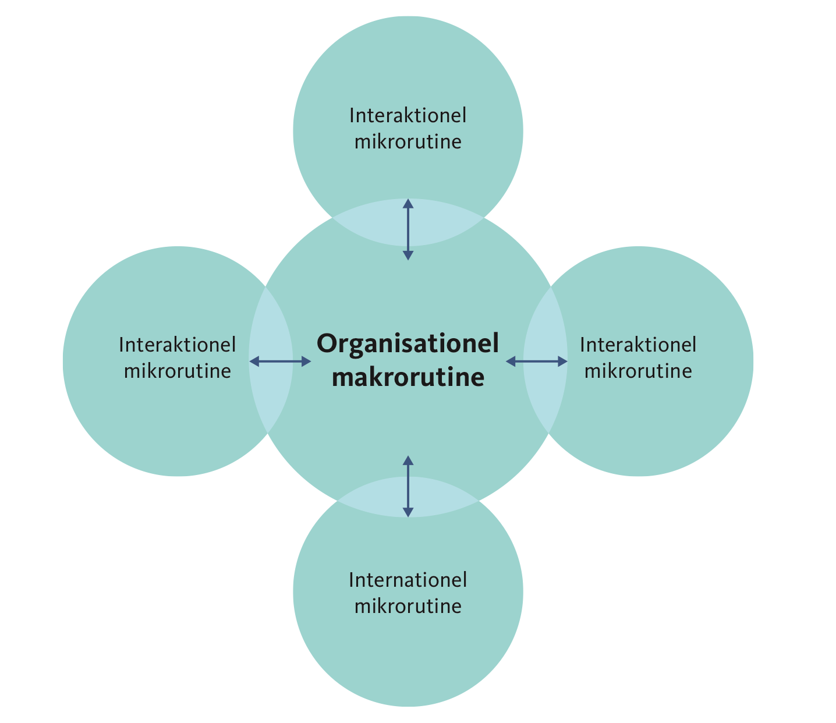
Interaktionelle mikrorutiner som konstituerende for organisationelle makrorutiner

Slide 8
Opsummering (1) Hvad er organisationelle rutiner?
Organisationelle rutiner består af arbejdsopgaver og -processer, som løses på en repetitiv og forudsigelig måde.
Rutiner består af ostensive og performative dele.
Det ostensive aspekt består af fælles forståelser omkring en bestemt rutine. Det kan fx være i form af en medarbejderpolitik, en sprogpolitik, en vision og mission statement, mm.
Det performative aspekt består af de kommunikative handlinger, som udgør gennemførelsen af arbejdsopgaven eller –processen.
De performative og ostensive dele påvirker og betinger hinanden.
Organisationelle makrorutiner består af en række interaktionelle mikrorutiner.
Magt er en central faktor i rutiner.

Slide 9
Opsummering (2) Relevansen for organisationel praksis
Organisationer består af både rutineprægede og forandringsprægede arbejdsprocesser.
Organisatoriske aktører kan have forskellige præferencer og kompetencer ift. at løse mere rutineprægede eller mere forandringsrelaterede opgaver.
Kommunikation er en afgørende faktor for at definere og bedre forstå rutiner i organisationer.

Slide 10
Opsummering (3) Hvordan undersøger vi rutiner i organisationer?
Lav video- eller audioobservationer i organisationer af de rutiner, du er interesseret i (mikroetnografi eller shadowing).
Transskriber optagelserne ved at følge et bestemt transskriptionssystem (Hepburn & Bolden, 2013).
Ved hjælp af en sekventiel analyse identificer de mikrorutiner, der er centrale for den overordnede organisatoriske rutine.
Analyser mikrorutinerne gennem en konversationsanalyse for at se på de interaktionelle meningsforhandlinger mellem de forskellige deltagere (Sidnell & Stivers 2013).

Slide 11
Øvelse
Diskutér, hvordan de nedenstående dokumenter kan være med til at etablere en organistorisk rutine.

